Slide 1
EKONOMIKA
Ing. Kamila Tišlerová, Ph.D.

Slide 2
Podnikové činnosti – práce s lidskými zdroji Human Resource Management
Plánování potřeb HR
Nábor a výběr zaměstnanců
Evidence
Rozvoj
Propouštění

Slide 3
Plánování potřeb, vytváření pracovních míst
Analýza pracovních míst
Hlavní pracovní poměr
Vedlejší pracovní poměr
DPP (dohoda o provedení práce)
DPČ (dohoda o pracovní činnosti)

Slide 4
Platy a mzdy
Právní úprava odměňování pracovníků – mzda, plat, odměna z dohody
Evidence a systematizace mezd
Fond pracovní doby
Motivační složky
Evidence odpracované doby
Zpracování mezd
Zúčtování a výplata mezd

Slide 6
Evidence
Spis, tj. Personálie
Povinnosti vůči státu
Provozní informace pro potřeby organizace (docházka, čerpání dovolené, benefity,…)
Osobní plán rozvoje zaměstnance
Pracovní smlouva / Pracovně - právní vztahy

Slide 7
Vzdělávání zaměstnanců – on the job
AAA – after action review
Asistování
Pověření úkolem (learning by doing)
Briefing
Instruktáž
Koučování
Mentorování
Rotace práce
Pracovní porady

Slide 8
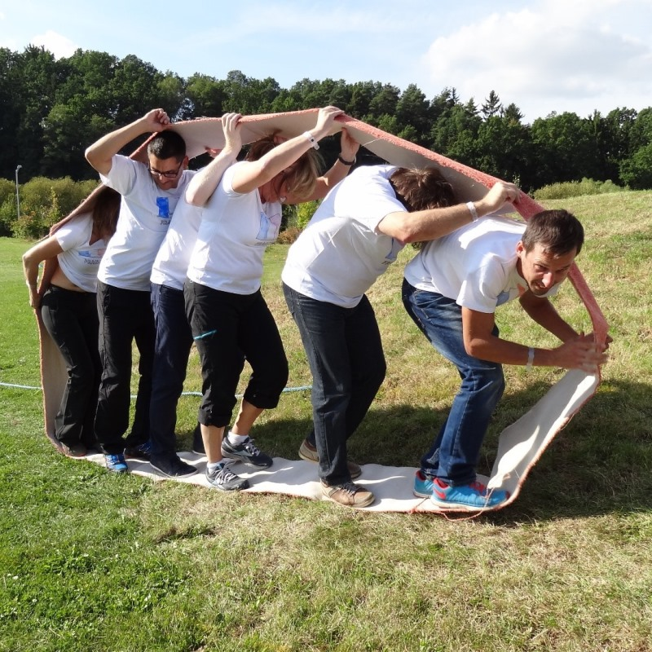
Vzdělávání zaměstnanců off the job
Assessment centrum (AC), Development centrum DC
Distanční vzdělávání
Hraní rolí, manažerské hry, Business games
Přednáška
Praktické demonstrování
Případové studie
Nácvik asertivity
Neuro-lingvistické programování
Simulace, simulační hry
Teambuilding, Outdoor training (adventure education,
vzdělávání hrou či vzdělávání pohybovými aktivitami)

Slide 9
Nábor zaměstnanců
Z interních zdrojů
Z externích zdrojů
Popis pracovní pozice + kompetenční model
Komunikace (inzerce – Jobs.cz, Práce.cz)
Výběrové řízení (CV, pohovor, assessment centre)

Slide 10
Najděte si konkrétní pracovní inzerát a vysvětlete, čím vás zaujal

Slide 11
Kompetenční model

Slide 12
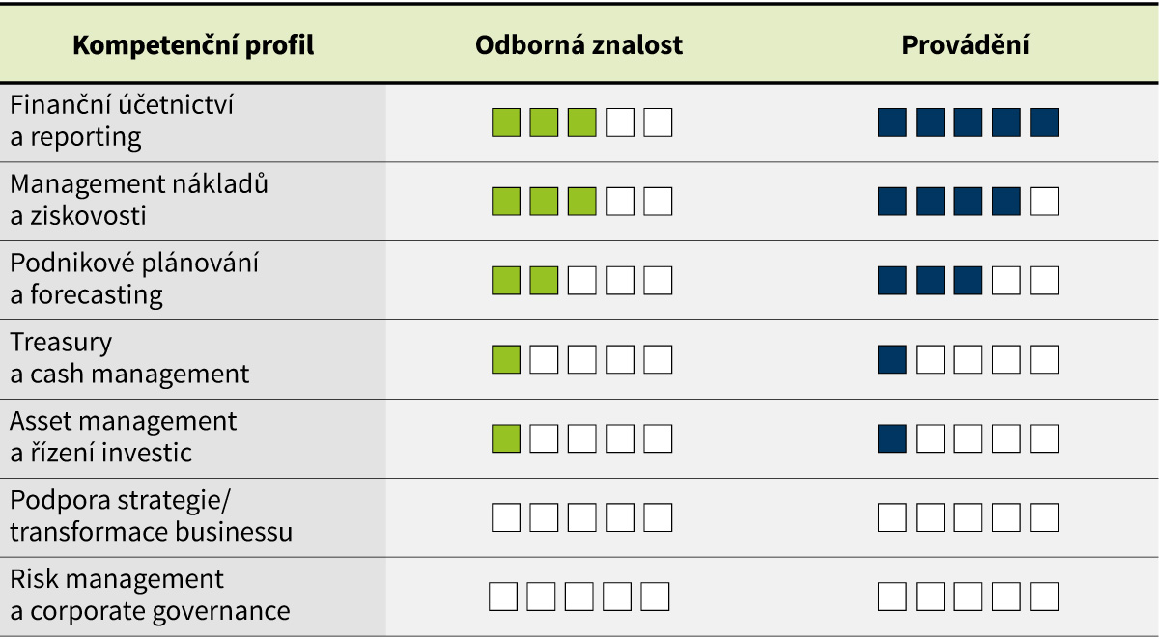

Slide 14
Assessment centrum - zorganizujte

Slide 15
Domácí úkol
Rady pro interview – video
Rady pro interview – textový souhrn
Nejčastější otázky HR managerů
Co to je „talent management“ a jak se ve firmách řeší
Co to je HR marketing – prezentace
Jak napsat CV – obecné rady
Jak napsat CV – konkrétní šablony a vzory

Slide 16
Děkuji za pozornost
Ing. Kamila Tišlerová, Ph.D.

